Slide 1






C.E.E.T
Sergio Nicolas Bautista Franco, Carlos Alberto Cristancho Parra, Cristian Ferney Silva Urueña, Miller Camilo Narváez Castro, Jeison Gerardo Estupiñán Cortés, Nicolas Steven Pérez García
2338311
S.M.I.E.P
Software de Manejo para Inventarios en Empresas Pequeñas.

Slide 2

Problemática
Tienda Express
En una tienda de barrio llamada Tienda Express, ubicada en la localidad de Bosa, en un sector interno conocido como Las Atalayas, se puede observar como la falta de un sistema de información que permita realizar un inventario, ha causado que no se pueda dar un seguimiento eficaz al manejo de los productos y las ventas de los mismos, además de un bajo control en todas las actividades que allí se llevan a cabo.

Slide 3
Tienda Express
En este lugar se puede observar que, el poco control que se intenta llevar acerca del inventario de los productos, se hace en unos cuadernos y estos no permiten realizar un análisis profundo de los productos que se tienen y se deben pedir, situación que ha dado paso a pérdidas económicas, pues productos que exceden la fecha de caducidad no son contados y cambiados oportunamente. De igual forma, se observa que a falta de un buen sistema, ellos se han visto en la necesidad de hacer las cosas más esenciales a instinto y sin ninguna herramienta plausible para la tarea.

Slide 4
Tienda Express
Pregunta Problema
¿Cómo facilitar el manejo de los productos y obtener un stock más estable para obtener mayor control en aquello disponible, escaso, faltante, dañado o trocado con base en productos tangibles, disponibles y comerciables a través de la implementación de un sistema informático de inventarios?

Slide 5

#1
Diseñar, Construir y Desarrollar S.M.I.E.P como sistema de inventarios que facilite las tareas de venta e inventarios en una empresa pequeña.
Objetivo
General
#2
Objetivos
Específicos
Evaluar los elementos y herramientas necesarias para prestar un servicio de calidad en tienda Express desarrollando S.M.I.E.P.
Implementar un sistema de inventarios que permita mayor competitividad con estrategias que permitan la venta de productos de calidad y un manejo eficiente del producto que se tiene, junto con reportes contables diarios entre cantidad de producto y dinero dentro de Tienda Express.
#3
Demostrar una necesidad de forma inmediata y segura, proporcionando una buena experiencia al cliente, operador y administrador durante su compra o turno en Tienda Express.
#4
Implementar S.M.I.E.P para fomentar una relación de fidelidad y confianza con los sistemas automatizados que colaboran a un mejor manejo de una empresa como Tienda Express.

Slide 6
Justificación
01
¿Por qué se va a hacer?
03
¿Qué problemáticas resuelve?
02
04
¿Para qué se va a hacer?
¿Cómo se va a hacer?

Slide 7
“
Justificación
Los motivos que nos llevaron a hacer este proyecto son, poder crear un sistema que ayude a solucionar algunos problemas de pequeñas empresas para poder llevar un control más eficaz en cuanto a cantidad de productos, para así poder realizar un correcto inventario; ser capaces de medir un futuro inventario y no tener el consecuente de pérdidas de ningún tipo. Este proyecto beneficiará a Tienda Express dado que no cuentan con los medios para realizar un registro digital inteligente que posibilite un mejor manejo del producto que ingresa y que se vende. Todo esto será posible al crear el S.M.I.E.P, pues será un sistema integrado a empresas pequeñas para el manejo de inventarios.
“

Slide 8

Alcance
Tendremos un sistema de inventario que facilitará las necesidades del personal de la tienda, lo que buscamos con los inventarios es tener una mejor estructuración en los productos que ingresan a la tienda, con la finalidad de cada cierre de mes tener las cuentas de aquellos productos represados o dañados que debe solicitar un cambio o reportarlo como perdida y también los productos que más se vendieron y los que no, con todo esto se tendrá un sistema automatizado que proporciona la facilidad de un inventario pertinente y calcular los detalles desglosados de descuadres, junto con faltantes calculados de la venta del día a la hora del cierre.
Photo by Dave Hoefler on Unsplash

Slide 9
Al aplicativo se le dará la tarea de facilitar y expresar numéricamente los productos en stock disponibles, almacenados, vendidos y dará un aviso si es necesario hacer un pedido y cómo realizarlo. De igual forma, llegará hasta el punto de almacenar ventas, ingresos y egresos de dinero para cualificar la rentabilidad del negocio en cuanto a los productos que se venden, pues este llegará a realizar la función, en un apartado especial, de calcular la cantidad de ventas del día y así poder sacar un estimado de efectivo obtenido, para poder ingresar el valor del conteo final de dinero y que S.M.I.E.P se encargue de calcular un descuadre, faltantes y diga de cuanto es.
De ser necesario, se hará una petición a los encargados de la tienda y se dedicará un poco más de tiempo a investigar; esto como recurso de apoyo.
Photo by Dave Hoefler on Unsplash

Slide 10

Delimitación
La base de este proyecto es crear un software que permita a empresas pequeñas tener un control total de la información de todos sus productos con un inventario automatizado. Se pretende facilitar los procesos de almacenaje, ingresos y egresos de productos para poder obtener resultados de ganancia más exactos. Además de permitir un usuario administrador que verifique las ventas diarias y poder juzgar los productos de mayor demanda y cuales son aquellos que no es conveniente surtir a corto plazo.
Photo by Dave Hoefler on Unsplash

Slide 11


Técnicas de recolección de datos
Estas preguntas de cuestionario serán realizadas a las principales personas dentro de la jerarquía de Tienda Express (Dueños, Empleado (Hijo) y Clientes), pues de ellos en su entorno profesional manejando esta pequeña empresa conocen cada detalle de la misma y nos pueden brindar la información más eficiente en cuanto al manejo que a esta se le da. Como la información referente a que ellos llevan el control de los pedidos a proveedores en un cuaderno. Para ello se propicia el uso de la siguiente técnica de recolección con una metodología de embudo pirámide y mixta.

Slide 12



A los propietarios
Los cuestionarios se encuentran en Google Forms. Aquí.
¿Usted cree que el orden que lleva en sus productos es eficiente para tener un control eficaz?
De presentar pérdidas a causa de un producto dañado o caducado, ¿esas pérdidas estaban registradas con anterioridad o fueron imprevistas? ¿cómo manejan estos casos?
¿El negocio ha funcionado correctamente llevando los pedidos de productos registrados en un cuaderno?

Slide 13


A los propietarios
Los cuestionarios se encuentran en Google Forms. Aquí.
Al aplicar las técnicas de recolección, se pudo evidenciar un claro descontento en cuanto a lo que se ha hecho últimamente con el manejo del producto en la tienda, por lo que los encargados manifiestan que «funciona, pero no es lo mejor», cuando se les pregunta si la metodología que usan actualmente funciona correctamente.

Slide 14
A el vendedor
Los cuestionarios se encuentran en Google Forms. Aquí.
¿Han organizado sus técnicas de registro de ventas?
¿Ha visto que sus padres conozcan de un faltante de dinero o producto al finalizar el día o que lleven algún proceso si sucede esto?
¿Sus padres mantienen el inventario de los productos de forma organizada cuando lo reciben de los proveedores? ¿Cómo lo hacen?

Slide 15
A el vendedor
Los cuestionarios se encuentran en Google Forms. Aquí.
Al aplicar las técnicas de recolección, se pudo evidenciar que este testifica que hay situaciones en las que hay un desconocimiento de productos faltantes y que se ve una falta de recolección de datos en cuanto al producto y las ventas del mismo, pues esto genera imposibilidad de una venta más eficaz, dado que en ocasiones no se halla el producto o está escaso en la tienda.

Slide 16
A el Cliente
Los cuestionarios se encuentran en Google Forms. Aquí.
Al entrar y analizar la tienda, ¿qué logró identificar?
En una clasificación de 1 a 10, siendo 10 lo más alto y 1 lo más bajo, ¿cómo calificaría el nivel de organización de la tienda?
¿Identificó alguna falencia en la atención al cliente causada por la organización interna de la empresa?

Slide 17
A el cliente
Los cuestionarios se encuentran en Google Forms. Aquí.
Al aplicar las técnicas de recolección, se pudo evidenciar que el nivel de satisfacción ronda ~ 50 %, pues ellos han podido observar como la falta de un sistema automatizado que ayude a las tareas de toma de inventarios, de productos y registro de ventas impide que se brinde un servicio más eficiente a los clientes, dado que, en ocasiones, no se encuentra el producto que ellos necesitan y los encargados tampoco sabían de su escasez.

Slide 18

Mapas de Proceso - BPMN
En este espacio se puede encontrar, ver y analizar los diagramas BPMN referentes al proceso actual del proyecto y el correspondiente al propuesto.

Slide 19


BPMN Actual
Diagrama BPMN del estado actual del proyecto.

Slide 20

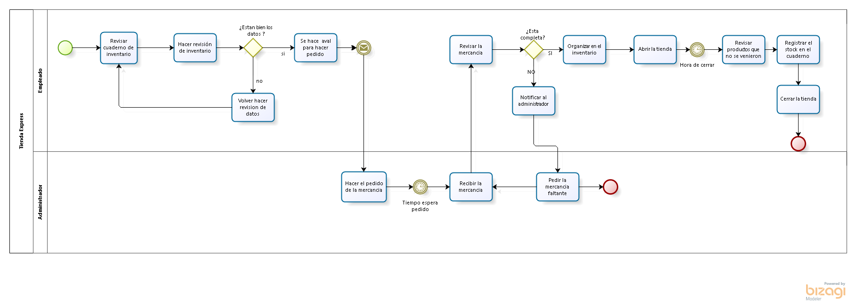

Ir al mapa

Slide 21

BPMN Propuesto
Diagrama BPMN proyecto propuesto.

Slide 22
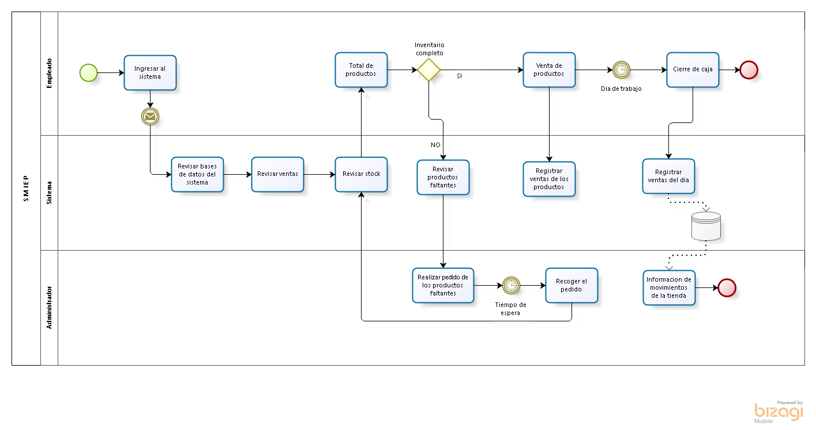
Ir al mapa

Slide 23

Requerimientos de software
Requisitos de software para el sistema de información S.M.I.E.P (Sistema de Manejo de Inventarios en Empresas Pequeñas), proyecto el cual se hace con el objetivo de poder implementar un sistema de inventarios que permita aumentar la competitividad con estrategias que permitan la venta de productos de calidad y un manejo eficiente del producto que se tiene y un manejo contable diario entre cantidad de producto y dinero. Acceso al Formato SRS. - Stakeholders.

Slide 24

Requerimientos Funcionales

Slide 25
Identificación del Requerimiento | RF001
Nombre del requerimiento | Acceso al sistema
Características | Acceder con el usuario asignado en el sistema de inventarios para poder visualizar los productos que hay y que faltan
Descripción del requerimiento | Ingresar datos de inicio de sesión para hacer login y la posibilidad de hacer logout para acceder al sistema.
Requerimiento no funcionales | RNF001, RNF002, RNF003, RNF004, RNF005, RNF006, RNF007, RNF009, RNF010
Prioridad del requerimiento | Alta

Slide 26
Identificación del Requerimiento | RF002
Nombre del requerimiento | Recuperación de acceso
Características | El usuario podrá recuperar el acceso (contraseña) al sistema.
Descripción del requerimiento | Se dará la opción de recuperar contraseña, para que un usuario registrado en el sistema pueda volver a acceder en caso de olvidar la contraseña.
Requerimiento no funcionales | RNF001, RNF002, RNF003, RNF004, RNF005, RNF006, RNF008, RNF010
Prioridad del requerimiento | Alta

Slide 27
Identificación del Requerimiento | RF003
Nombre del requerimiento | Modificar
Características | Solo un usuario con permisos de administrador podrá modificar la información importante.
Descripción del requerimiento | Los usuarios tendrán distintos perfiles y se le darán permisos completos a los que cuenten con perfil de administrador, a los demás solo se les permitirá el ingreso al sistema y el registro de ventas y efectivo.
Requerimiento no funcionales | RNF001, RNF002, RNF004, RNF005, RNF006, RNF008, RNF010
Prioridad del requerimiento | Alta

Slide 28
Identificación del Requerimiento | RF004
Nombre del requerimiento | Ingresar datos
Características | Registrar el número de los productos existentes
Descripción del requerimiento | Se permitirá al usuario ingresar el número de productos que se encuentren disponibles en toda la tienda, para que el sistema pueda ir descontando con cada venta.
Requerimiento no funcionales | RNF001, RNF003, RNF004, RNF005, RNF006, RNF007, RNF009, RNF010
Prioridad del requerimiento | Alta

Slide 29
Identificación del Requerimiento | RF005
Nombre del requerimiento | Control de productos
Características | El usuario podrá consultar la cantidad de productos que se encuentran disponibles en la tienda
Descripción del requerimiento | Se le permitirá al usuario hacer una consulta que le muestre la cantidad de productos de una marca que se encuentren disponibles según el stock total.
Requerimiento no funcionales | RNF001, RNF003, RNF004, RNF005, RNF007, RNF009, RNF010
Prioridad del requerimiento | Alta

Slide 30
Requerimientos No Funcionales

Slide 31
Identificación del Requerimiento | RNF001
Nombre del requerimiento | Tiempo de respuesta
Características | El sistema deberá responder a cada acción llamada en 5 segundos o menos.
Descripción del requerimiento | Se tendrá un máximo de tiempo de respuesta para cada acción llamada.
Requerimientos Funcionales | RF001, RF002, RF003, RF004, RF005, RF006, RF007, RF008, RF009, RF010, RF011, RF012, RF013
Prioridad del requerimiento | Alta

Slide 32
Identificación del Requerimiento | RNF002
Nombre del requerimiento | Alertas y mensajes
Características | El sistema debe proporcionar mensajes de error que sean informativos y orientados a usuario final.
Descripción del requerimiento | En caso de presentarse un error, un retraso o una operación inválida o aprobada, se le mostrará un mensaje de alerta.
Requerimiento Funcionales | RF001, RF002, RF003, RF006, RF011, RF013
Prioridad del requerimiento | Alta

Slide 33
Identificación del Requerimiento | RNF003
Nombre del requerimiento | Interfaz del sistema
Características | El sistema presentará una interfaz sencilla para que sea de fácil manejo al personal autorizado.
Descripción del requerimiento | El sistema debe tener una interfaz sencilla y fácil de comprender para un aprendizaje eficaz de la misma.
Requerimiento Funcionales | RF001, RF002, RF004, RF005, RF006, RF007, RF008, RF010, RF012
Prioridad del requerimiento | Alta

Slide 34
Identificación del Requerimiento | RNF004
Nombre del requerimiento | Documentación
Características | El sistema debe contar con manuales y documentación para el uso del usuario.
Descripción del requerimiento | El sistema debe contar con manuales de usuario estructurados adecuadamente, además de llevar la correspondiente documentación necesaria para su uso y desarrollo.
Requerimientos Funcionales | RF001, RF002, RF003, RF004, RF005, RF006, RF007, RF008, RF009, RF010, RF011, RF012, RF013
Prioridad del requerimiento | Alta

Slide 35
Identificación del Requerimiento | RNF005
Nombre del requerimiento | Conectividad
Características | Será posible usarla sin conexión a internet.
Descripción del requerimiento | El sistema será utilizable sin conexión a internet, pero no tendrá un enlace completo a las funciones como compartir permisos y demás.
Requerimientos Funcionales | RF001, RF002, RF003, RF004, RF005, RF006, RF007, RF008, RF009, RF010, RF011, RF012, RF013
Prioridad del requerimiento | Alta

Slide 36

Diagramas de casos UML
El diagrama de casos de uso es una forma de diagrama de comportamiento en lenguaje de modelado unificado (UML, del inglés Unified Modelling Language), con la que se representan procesos empresariales, así como sistemas y procesos de programación orientada a objetos. Formato de casos de uso extendido.

Slide 37
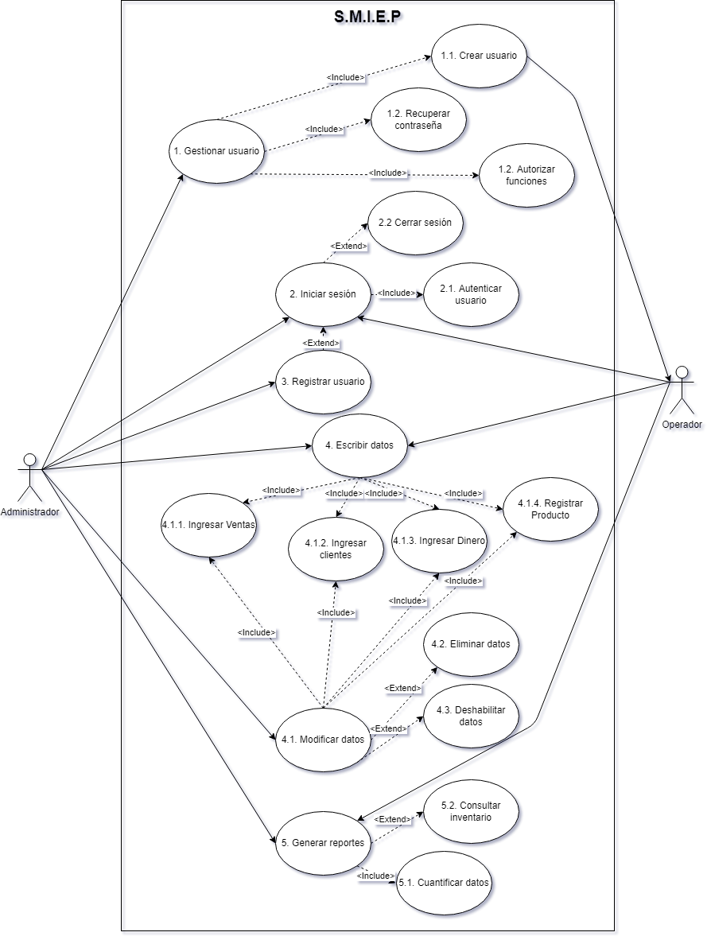
UML

Slide 38
Diagrama de Clases

Slide 40
Modelo Entidad Relación

Slide 42
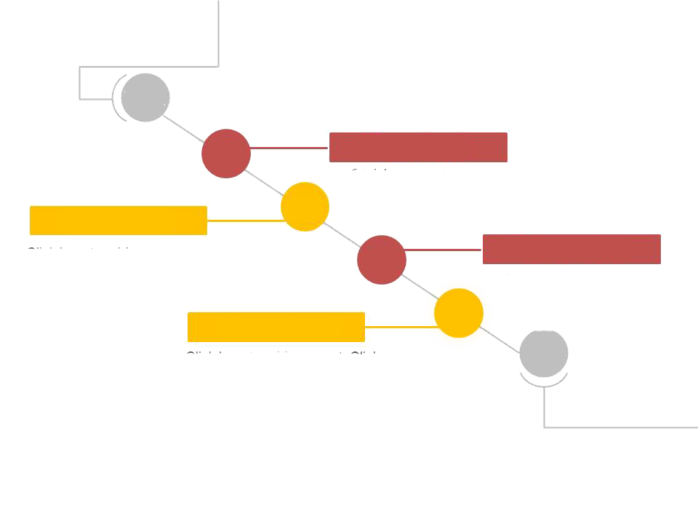
Modelo relacional
Un modelo relacional consiste en representar datos por medio de tablas relacionadas cuyas filas se llaman tuplas y las columnas variables, conformando así una base de datos.

Slide 43
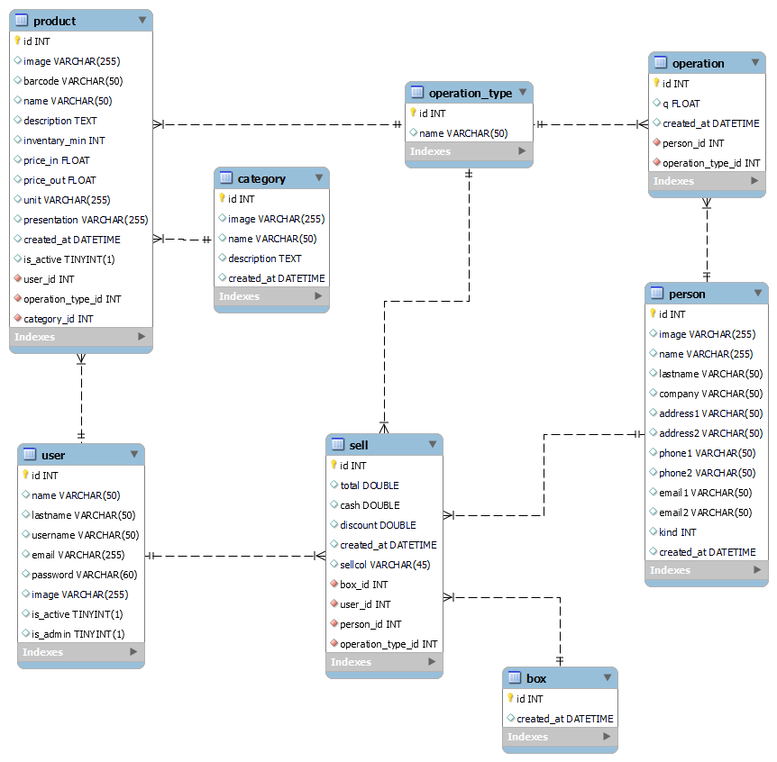
M. R
Diccionario

Slide 44
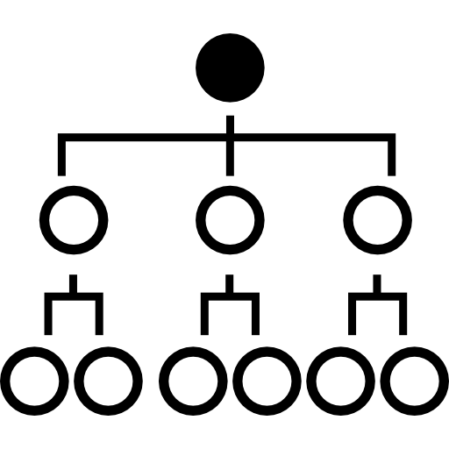
Diagrama de Gantt
Es una herramienta que permite tener una vista general de las tareas a realizar en un proyecto, generalmente se usa para que los integrantes de dicho proyecto sepan sobre qué tareas están a cargo; de igual forma, los diagramas de Gantt pueden ser tan detallados que indican el costo total del proyecto, teniendo en cuenta los recursos que se usaron durante la realización del mismo.

Slide 45
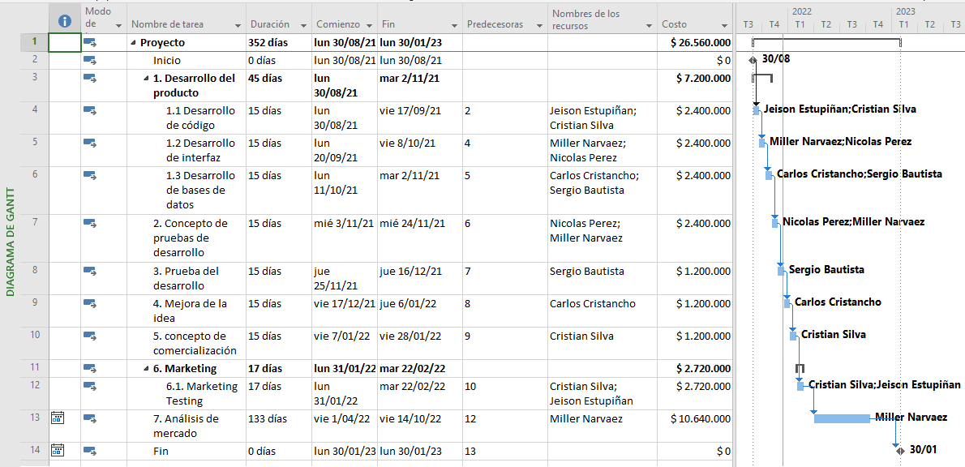
Diagrama de Gantt

Slide 46
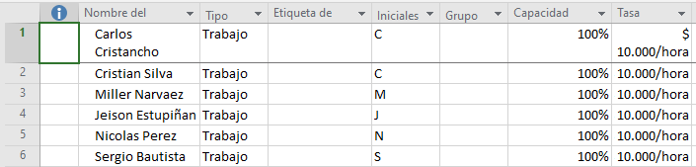
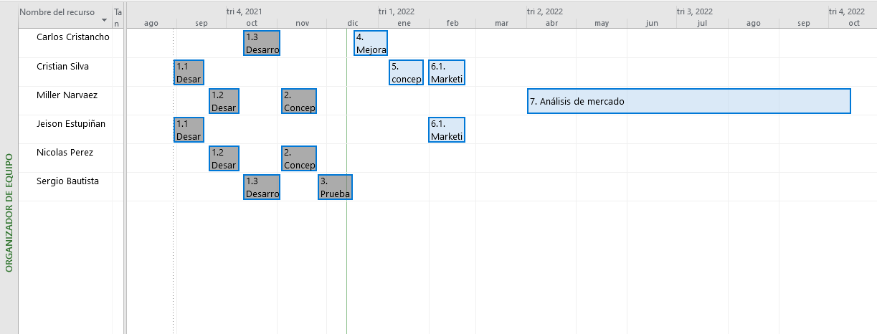

Slide 47

Diagrama de Despliegue
Los Diagramas de Distribución muestran la disposición física de cada uno de los distintos nodos en los que se compone un sistema y el reparto de los componentes sobre dichos nodos.
Que hace un diagrama de despliegue:
¬Nos da una vista física del sistema.
¬Es un mapa que nos dice que software aparece en el hardware.
¬Muestra la configuración en el tiempo que se ejecutó.
¬Identifica las dependencias del sistema con otros sistemas.
¬Visualiza la topología física del sistema.

Slide 48
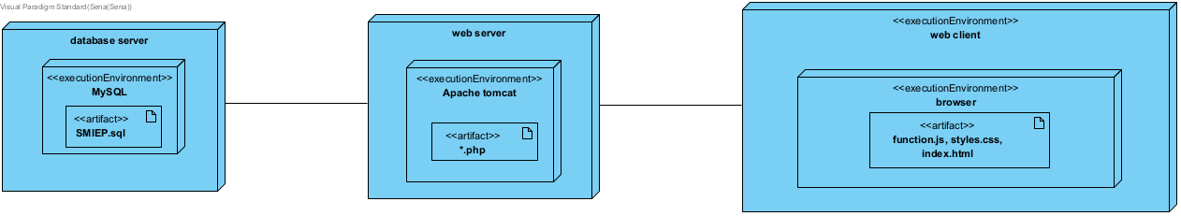
Deployment Diagram

Slide 49


Modelo HTML
El sistema marcado de hipertexto puede ser utilizado para crear varias páginas con un diseño similar, pero con un distinto contenido. HTML es un lenguaje de marcado que nos permite indicar la estructura de nuestro documento mediante etiquetas. Este lenguaje nos ofrece una gran adaptabilidad, una estructuración lógica y es fácil de interpre­tar tanto por humanos como por máquinas. En prospecto actual el rostro de nuestra página (acompañado por su demás ventanas) está hecho.

Slide 50
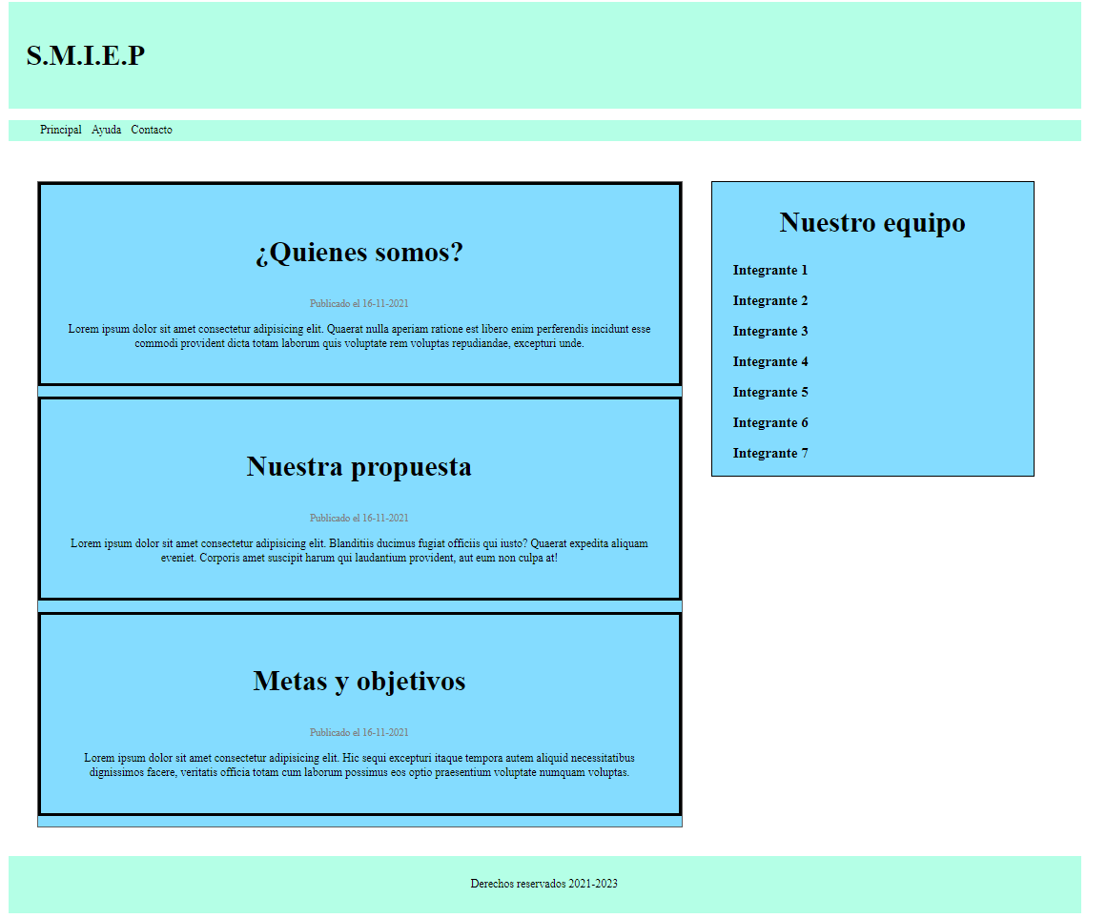
Modelo HMTL

Slide 51

Thank you for your attention!

